Slide 1
ТРЕНИНГ ОБЩЕСТВЕННЫХ ЭКСПЕРТОВ ПАЦИЕНТСКОГО ДВИЖЕНИЯ
КАРТА РЕСУРСОВ НА ОСНОВЕ
ЗАКОНА СОХРАНЕНИЯ
ПСИХОЛОГИЧЕСКОГО ЗДОРОВЬЯ
Бусыгина Тата
практикующий психолог, EMDR- консультант (терапия движениями глаз),имидж-терапевт. Преподаватель психологии в СГСПУ. Спикер региональных и федеральных площадок. К.психол.н.
Москва, 30 ноября – 1 декабря 2024
https://congress-vsp.ru/xv/

Slide 2
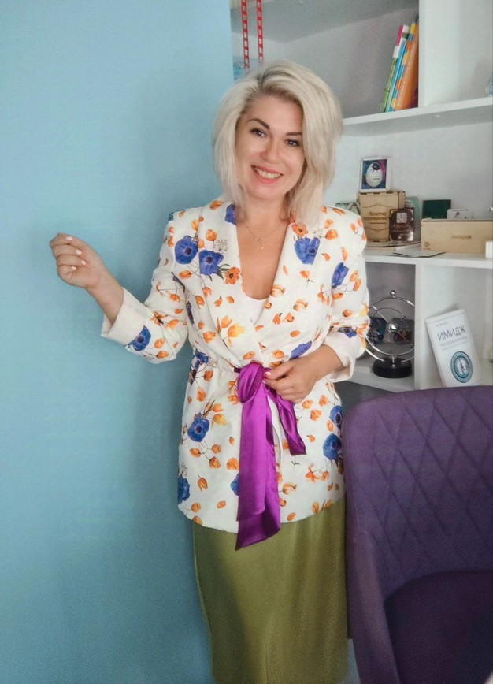
ТАТА БУСЫГИНА
практикующий психолог, кандидат психологических наук
доцент кафедры педагогики и психологии СГСПУ, почетный работник высшего профессионального образования
EMDR-консультант (терапия психологических травм движениями глаз)
ИМИДЖ-терапевт
ведущая тренингов по развитию эмоционального интеллекта, профилактике профессионального выгорания и раскрытию опор идентичности и состоянию психологического благополучия.
эксперт в теле –и радиопроектах
спикер образовательных площадок, конференций и фестивалей «Учителя», «Вектор Самарской науки», «iВОЛГА» (2022-24г.г.), «Всероссийский конгресс пациентов» (2023-24г.г.), международная выставка «Россия» на ВДНХ (2023-2024гг.), Марафон профилактики эмоционального выгорания «Мотор поколения» (2024) и др.
автор и дизайнер линейки метафорических футболок с терапевтическими посланиями и иллюстрациями
6

Slide 4
Психологическое здоровье стабильно при условии равновесия необходимости и достаточности удовлетворения потребностей человека
Психологическое благополучие – субъективное переживание удовлетворенности собой, реализацией внутренних смыслов и своей жизнью в целом.

Slide 5
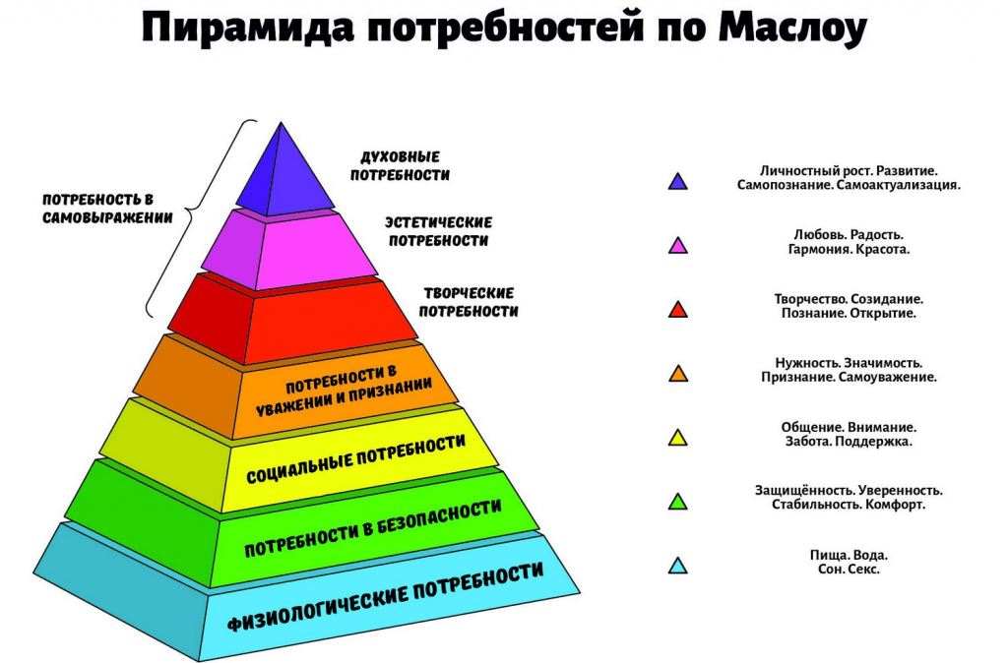
А.Маслоу не строил пирамиду потребностей, это научная фальсификация!
Она имеет жесткую структуру и
приводит к выгоранию

Slide 6
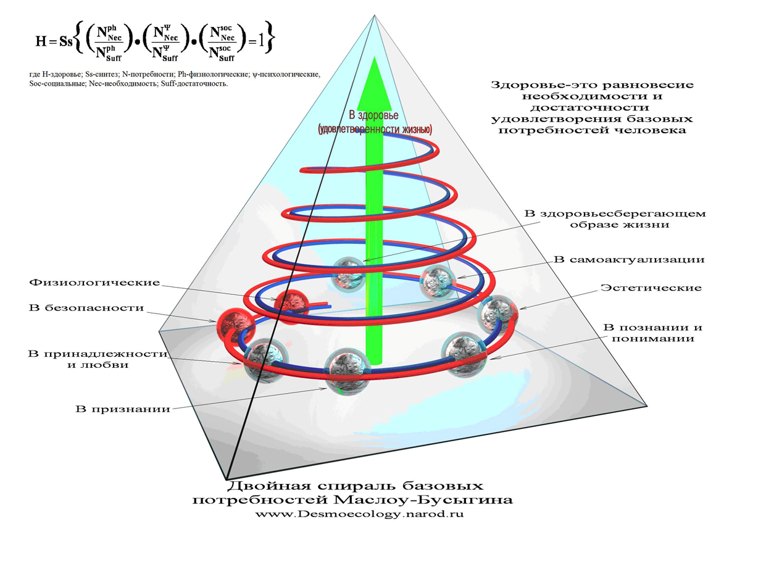
А.Маслоу имел ввиду спираль (если прочитать его монографию «Мотивация и личность» в подлиннике ).
Мы ее построили и дополнили новой актуальной потребностью в здоровьесбережении.
Монография. Бусыгин А.Г. «Двойная спираль Жизни, Здоровья и базовых потребностей», 2008г.

Slide 7
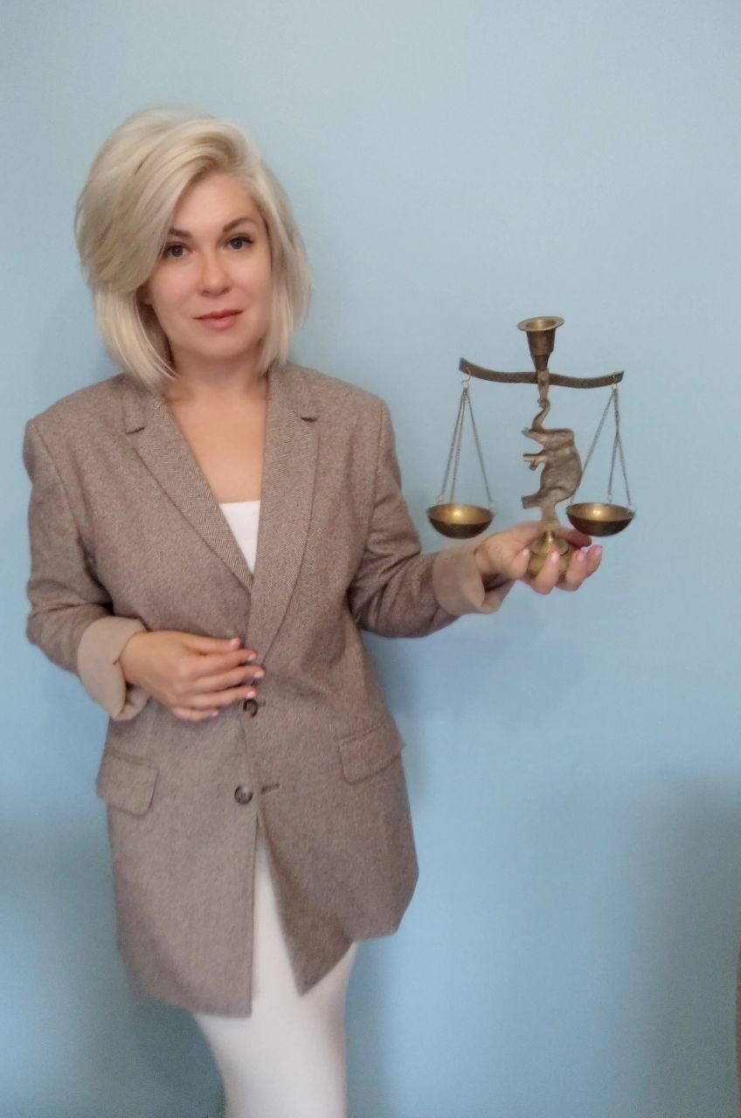
КАРТА ПСИХОЛОГИЧЕСКИХ РЕСУРСОВ
НА ОСНОВЕ ЗАКОНА СОХРАНЕНИЯ ЗДОРОВЬЯ –
РАВНОВЕСИЯ НЕОБХОДИМОСТИ И ДОСТАТОЧНОСТИ В УДОВЛЕТВОРЕНИИ ПОТРЕБНОСТЕЙ
Автор методики - Бусыгина Т.А., к.псл.н., практикующий психолог, доцент кафедры педагогики и психологии СГСПУ
У каждого из нас есть любимые фильмы, музыка, картины, герои произведений, природные места силы, предпочтения в еде и другие ключи к ощущениям, дающие состояния вдохновения, новизны, радости, красоты, спокойствия, наполненности. Все они связаны с нашими потребностями. Поисследуем баланс желаемого и реализуемого!

Slide 11
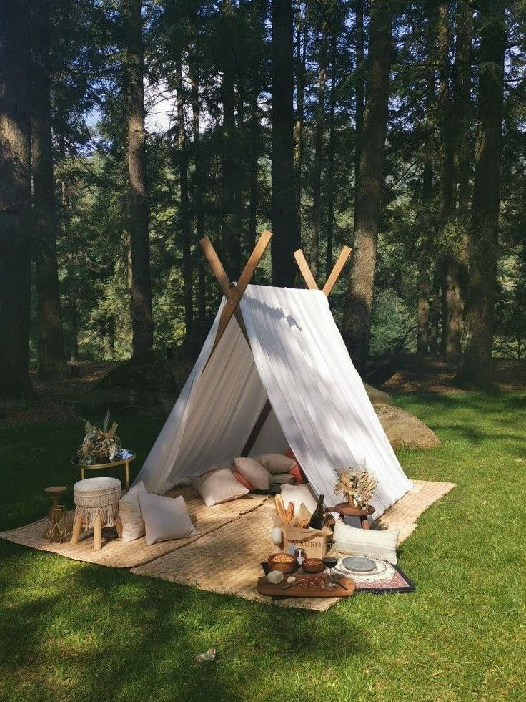
Физиологические потребности

Slide 12
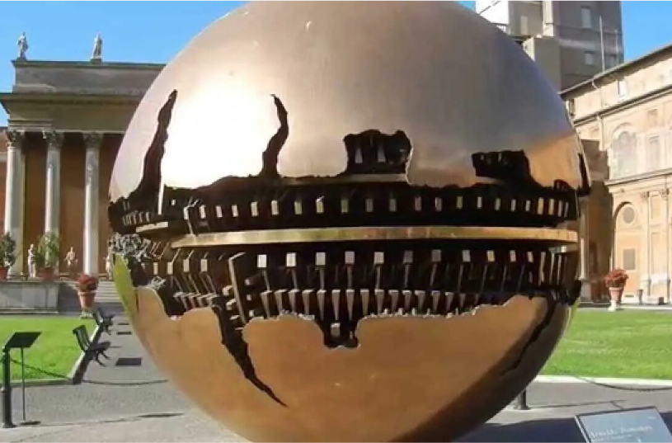
Потребность
в безопасности, комфорте

Slide 13
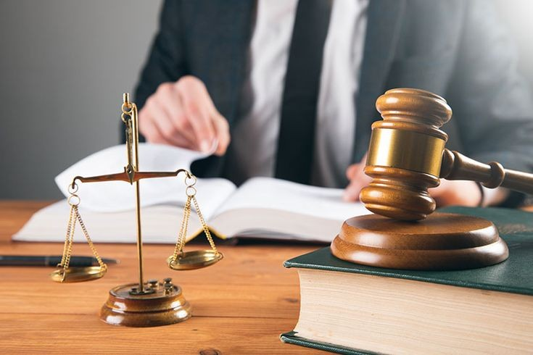
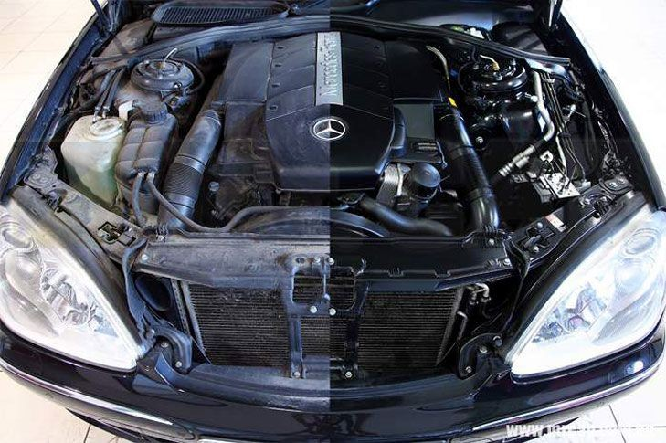
Потребность
в безопасности, комфорте

Slide 14
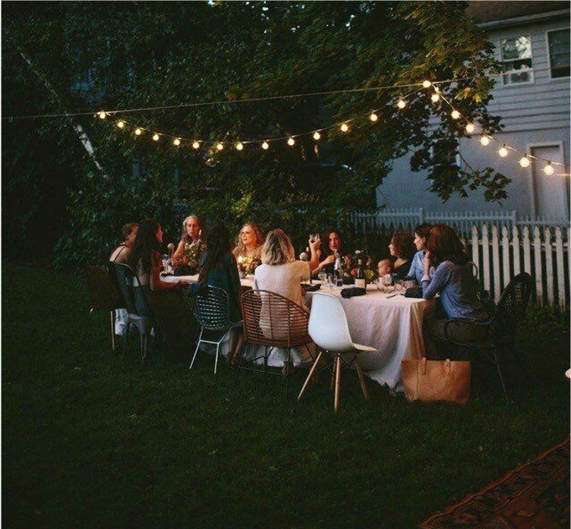
Потребность
в коммуникации, принятии, психологической близости

Slide 15
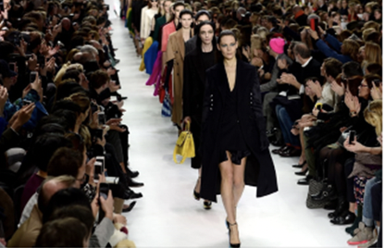
Потребность
в признании

Slide 16
Потребность в познании

Slide 17
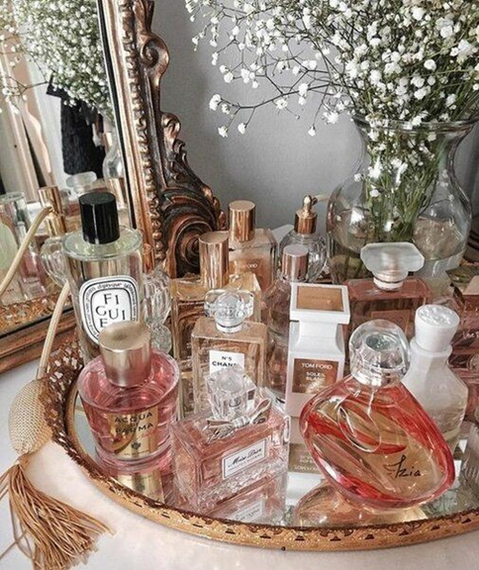
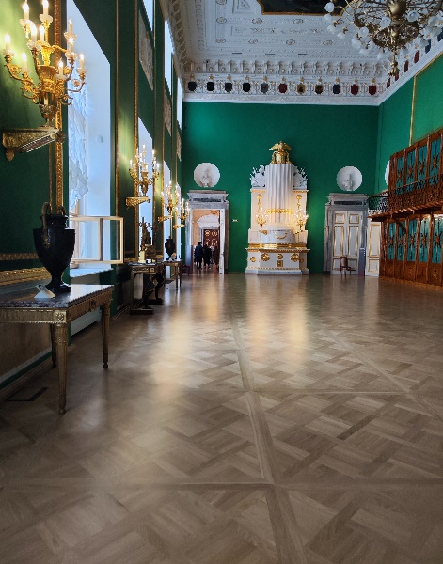
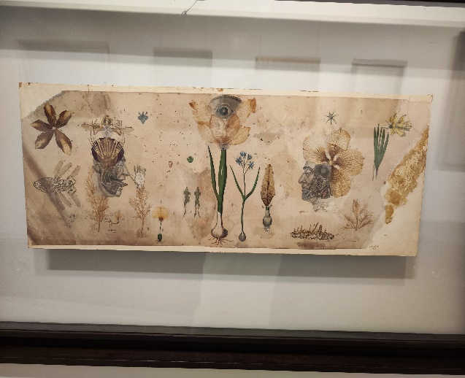
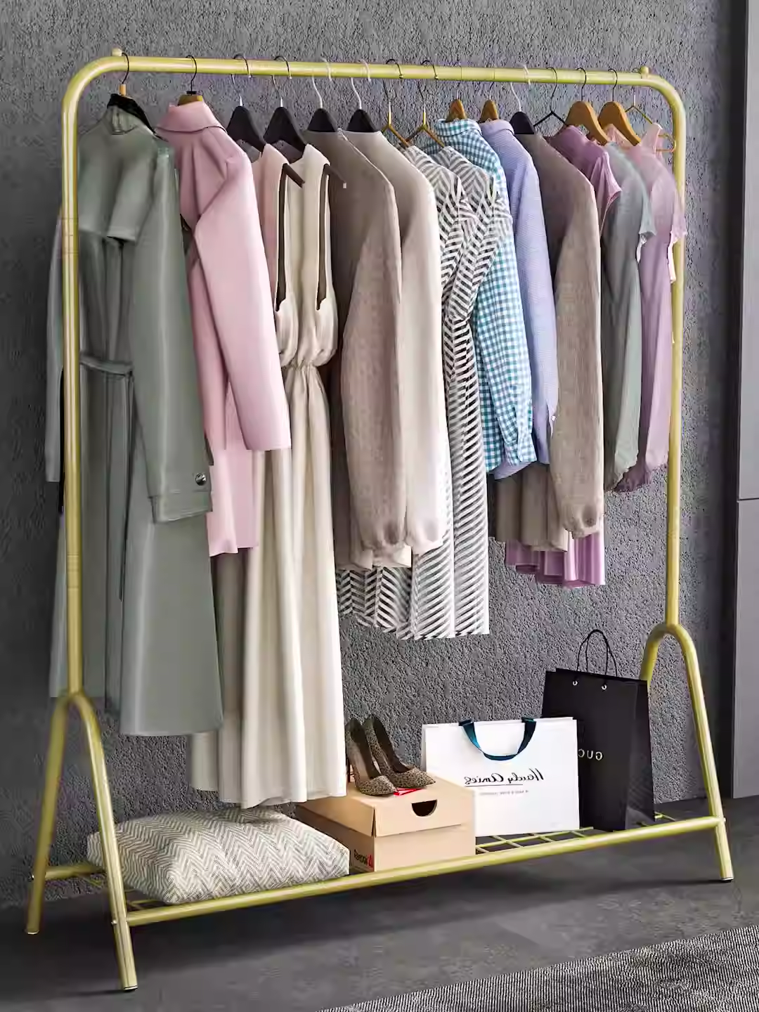
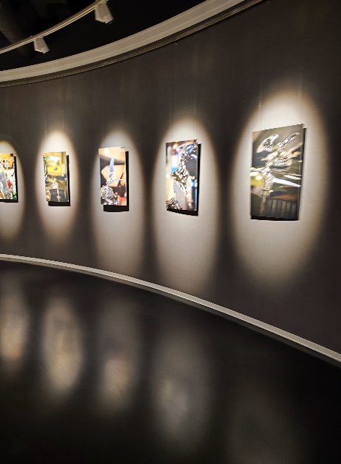
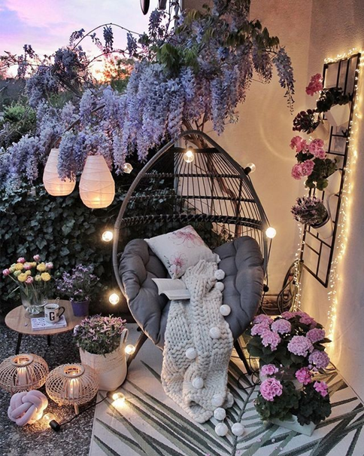
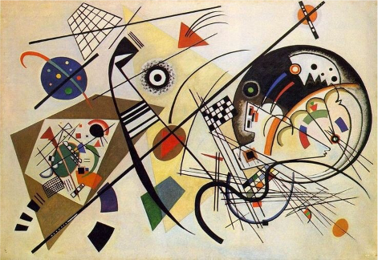
Эстетические потребности

Slide 18
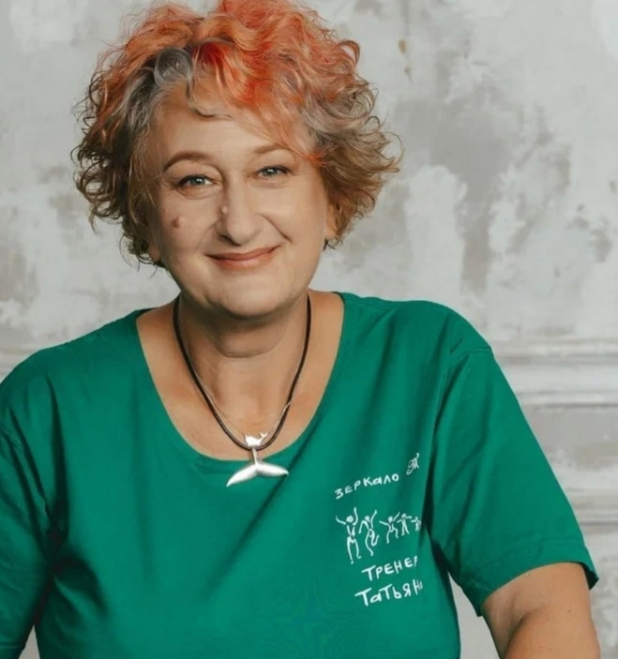
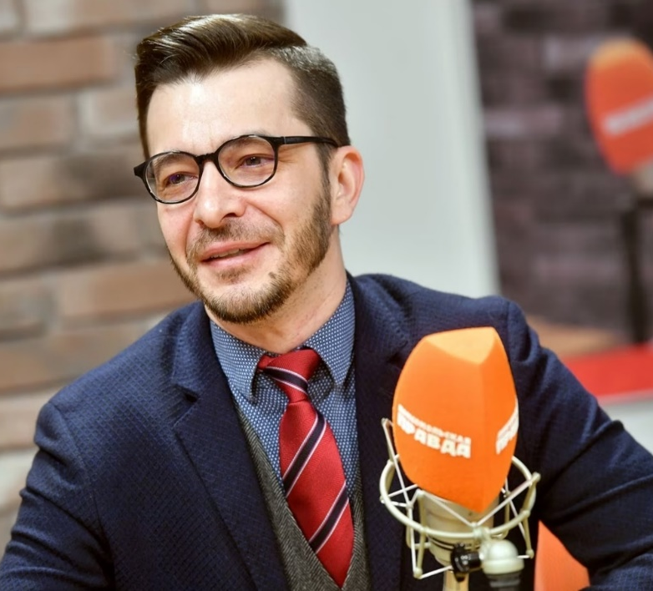
Потребность
в самоактуализации и самореализации

Slide 19
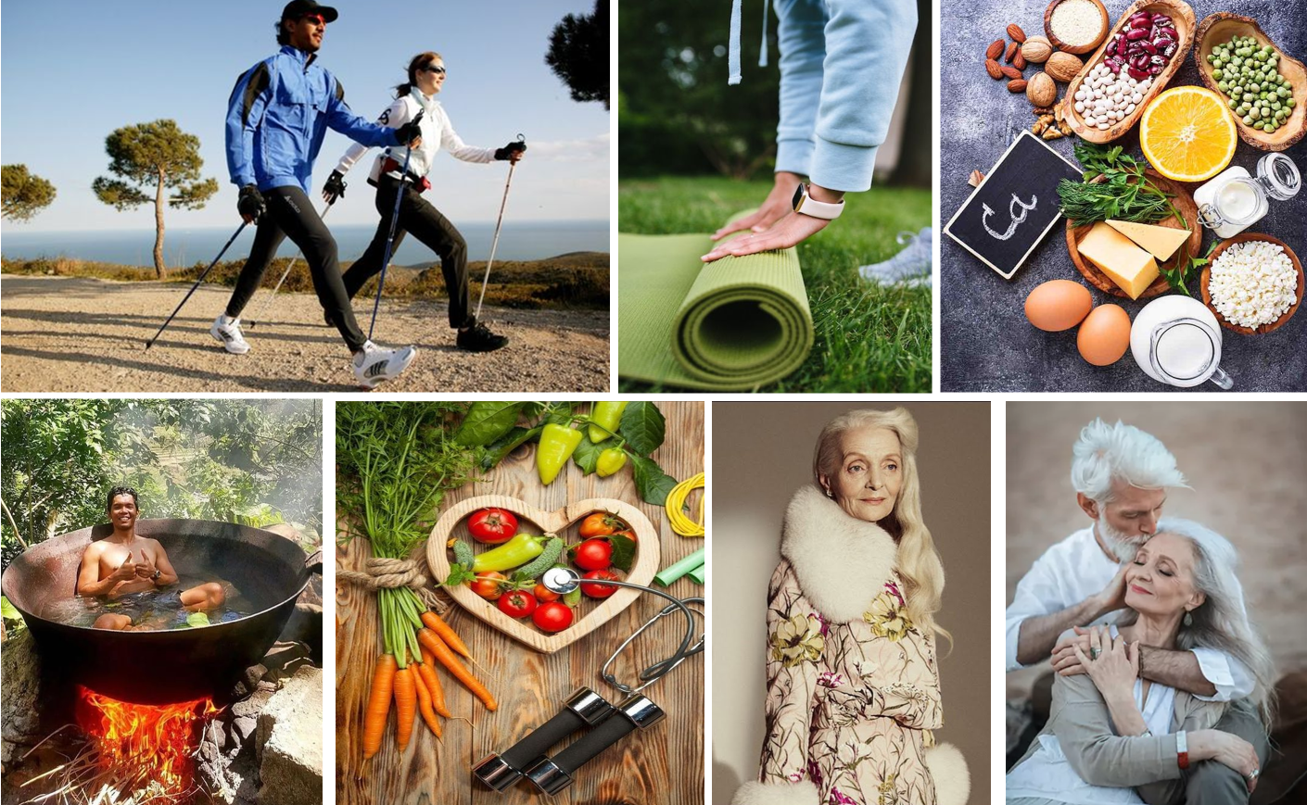
Потребность в здоровьесбережении и здоровом образе жизни

Slide 20
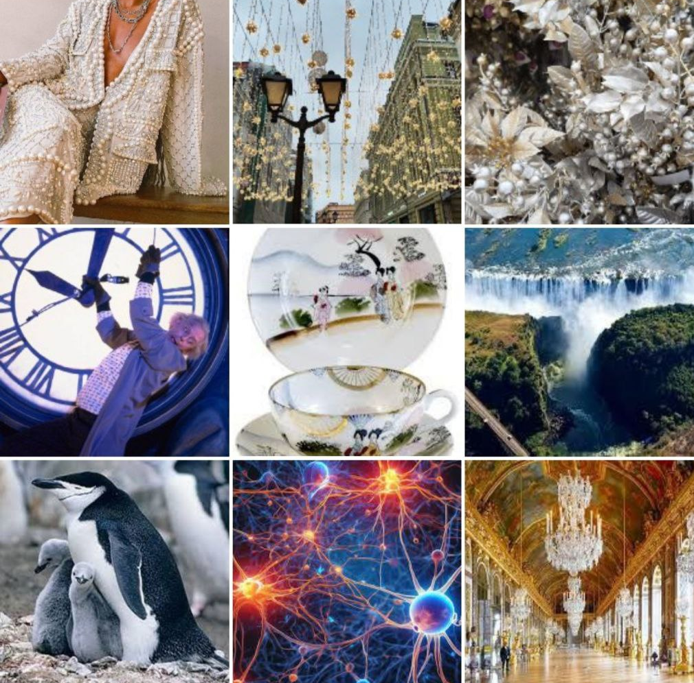
Карта психологических ресурсов –
путь к осознанному психологическому здоровью и благополучию

Slide 21
Благодарю за внимание!

